Slide 1

MAXIMIZANDO EL ROI
PRESENTACIÓN DE RESULTADOS

Slide 2


ÍNDICE
Contextualización del proyecto
Clusterización clientes
Modelo predictivo captación clientes.

Slide 3

CONTEXTUALIZACIÓN
Dataset | Filas | Variables | Target | Desbalanceada
Marketing | 2240 | 29 | ‘Response’ | 85% (0) 15% (1)
Clientes | Productos | Medios | Campañas anteriores | Otro datos
Educación, estado civil, fecha nacimiento, ingresos… | Vino, carne, fruta, pescado… | Tienda, web, catálogo… | 5 campañas | Frecuencia de compra, fecha de alta, quejas…

Slide 4


SUPUESTOS DE PARTIDA
Se asume como correcta la target y su distribución.
El objetivo de la empresa es maximizar el ROI de las campañas.
Todas las campañas anteriores han sido generalistas e idénticas.
Notes:
Si las campañas hubieran sido específicas de un determinado producto o se hubiera cambiado el tipo de campaña, en cuento a medios, soporte… entonces el análisis hubiera tenido que ser diferente.

Slide 5
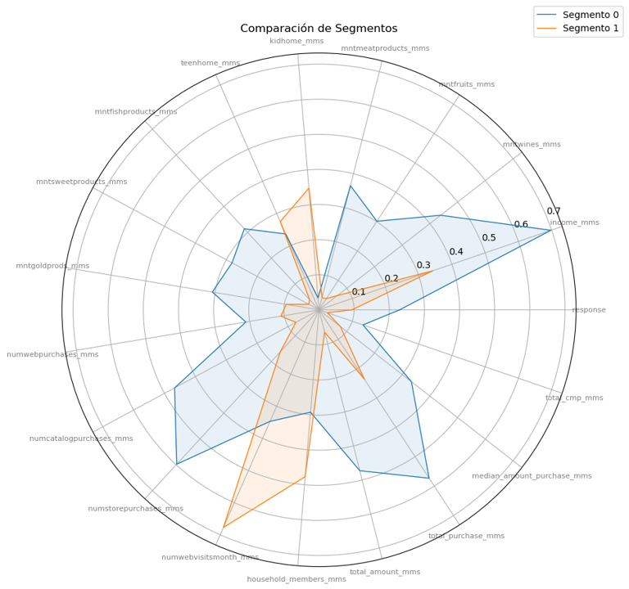
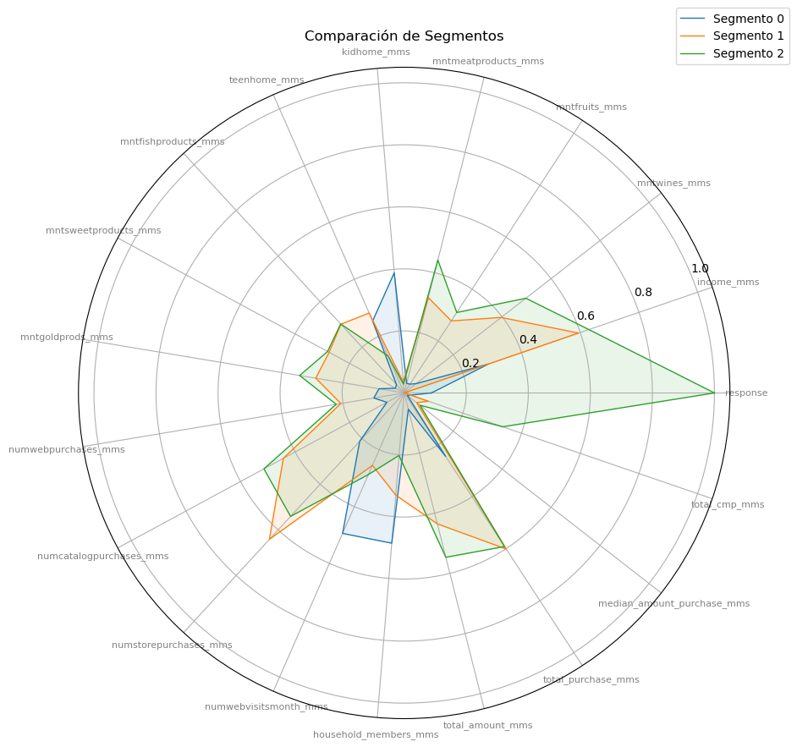
RESULTADO CLUSTERIZACIÓN
PowerBI
0: 59%
1: 41%
0: 55%
1: 34%
2: 11%
5

Slide 6
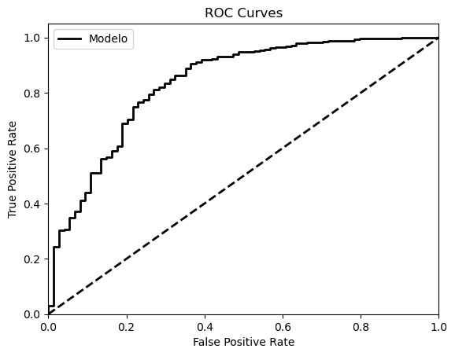
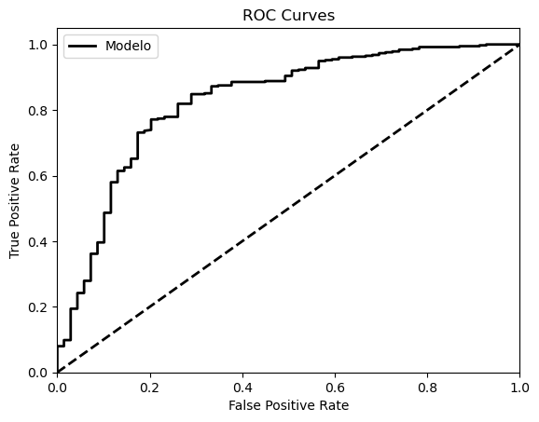
MODELO PREDICCIÓN. Comportamiento
Nº Variables: 35
ROC-AUC: 0,836
Nº Variables: 9
ROC-AUC: 0,828
6
Notes:
True Positive: proporción de Verdaderos positivos que son identificados correctamente por el modelo
False positive: proporción los casos predichos verdaderos que finalmente no lo fueron.

Slide 7

VARIABLES SELECCIONADAS
Variable | Importancia
total_cmp | 46
household_members | 38
mntmeatproducts | 31
numwebvisitsmonth | 31
numstorepurchases | 30
mntgoldprods | 25
mntwines | 23
numcatalogpurchases | 16
income | 6

Slide 8
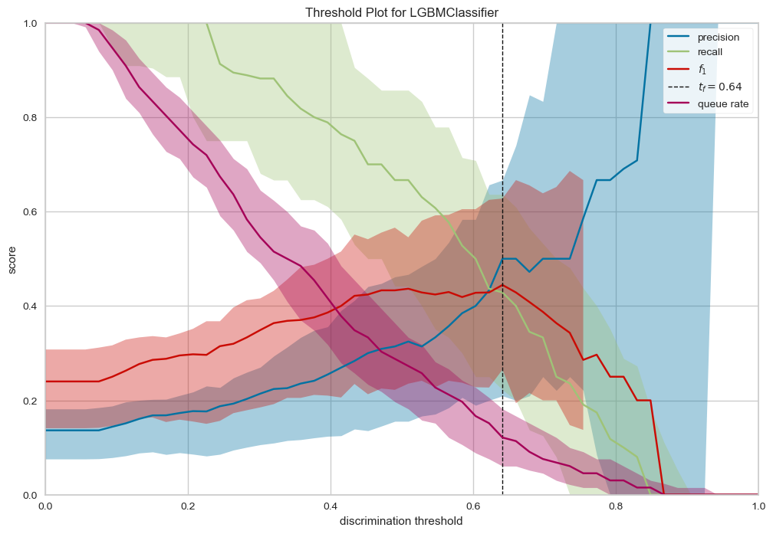
SELECCIÓN DE UMBRALES
Maximizar captación clientes: 0,34
Ratio (0,25/0,95)
Captación moderada de clientes: 0,43
Ratio (0,31/0,83)
Equilibrio entre captación y coste: 0,67
Ratio (0,55/0,52)
Minimizando los costes: 0,82
Ratio (0,80/0,22)

Slide 9

APORTACIONES DEL PROYECTO
Clusterización
Predicción
Segmentación en 2/3 clúster
Selección de variables
Dashboard en powerBI:
Características de los clientes.
Influencia de los clúster en ventas y medios.
Buyer persona.
Modelo optimizado para la captación de clientes.
Selección de variables
App con cuatro objetivos ya predefinidos:
Predicción de nuevos clientes
Obtener selección de clientes.

Slide 10

¡GRACIAS!

Slide 11
MAXIMIZANDO EL ROI
PRESENTACIÓN RESULTADOS

